Slide 1
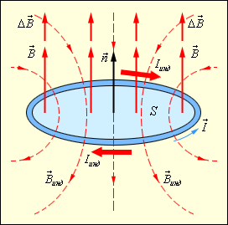
Переменные электрические и магнитные поля
Профессор каф. физики, д.т.н.
Пщелко Николай Сергеевич

Slide 2
Закон Фарадея и его связь с законом сохранения энергии. Правило Ленца.
В 1831 г. Майкл Фарадей установил, что во всяком замкнутом проводящем контуре при изменении потока магнитной индукции через поверхность, ограниченную этим контуром, возникает электрический ток. Это явление называется электромагнитной индукцией, а возникающий ток – индукционным
Индукционный ток возникает всегда, когда происходит изменение сцепленного с контуром потока магнитной индукции. Сила индукционного тока не зависит от способа изменения потока магнитной индукции, а определяется лишь скоростью его изменения.

Slide 3

Закон Фарадея: сила индукционного тока, возникающего в замкнутом проводящем контуре (ЭДС индукции, возникающая в проводнике), пропорциональна скорости изменения магнитного потока, сцепленного с контуром (проникающего через поверхность, ограниченную контуром), и не зависит от способа изменения магнитного потока.
Ленц установил правило, с помощью которого можно найти направление индукционного тока. Правило Ленца: индукционный ток направлен таким образом, что собственным магнитным полем препятствует изменению внешнего магнитного потока, пересекающего поверхность контура

Slide 4
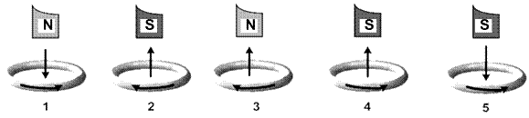
Укажите, какие из направлений индукционного тока в витке, относительно которого перемещается постоянный магнит, соответствуют направлению стрелки в контуре. (Направление перемещения магнита указано прямыми стрелками).

Slide 5
Мгновенное значение ЭДС индукции выражается законом Фарадея-Ленца
Открытие явления электромагнитной индукции:
1. Показало взаимосвязь между электрическим и магнитным полем;
2. Предложило способ получения электрического тока с помощью магнитного поля.
Опыт показывает, что ЭДС индукции не зависит от рода вещества проводника, от состояния проводника, в частности от его температуры, которая может быть даже неодинаковой вдоль проводника. Следовательно, сторонние силы связаны не с изменением свойств проводника в магнитном поле, а обусловлены самим магнитным полем.

Slide 6
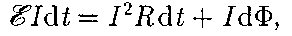
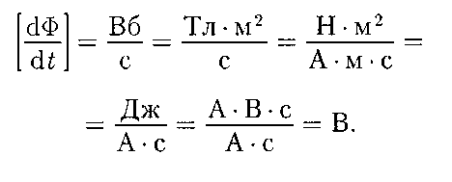
К закону Фарадея можно прийти с помощью
закона сохранения энергии

Slide 7
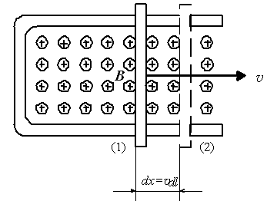
Причины появления эдс индукции
Пусть прямолинейный отрезок проводника длиной l движется слева направо скоростью v . Индукция магнитного поля В направлена от нас. Тогда на электроны, движущиеся со скоростью v действует сила Лоренца
Под действием этой силы электроны будут смещаться к одному из концов проводника. Следовательно, возникает разность потенциалов и электрическое поле внутри проводника с напряженностью E. Со стороны возникшего электрического поля на электроны будет действовать сила qE, направление которой противоположно силе Лоренца. Когда эти силы уравновесят друг друга, то движение электронов прекратится.
Разность потенциалов на концах проводника, движущегося в магнитном поле, в общем случае определяется формулой

Slide 8
Согласно закону Фарадея, возникновение ЭДС электромагнитной индукции возможно и в случае неподвижного контура, находящегося в переменном магнитном поле. Однако сила Лоренца на неподвижные заряды не действует, поэтому в данном случае ею нельзя объяснить возникновение ЭДС индукции. Максвелл для объяснения ЭДС индукции в неподвижных проводниках предположил, что всякое переменное магнитное поле возбуждает в окружающем пространстве электрическое поле, которое и является причиной возникновения индукционного тока в проводнике. Циркуляция вектора Е_{В} этого поля по любому неподвижному контуру L проводника представляет собой ЭДС электромагнитной индукции:

Slide 9
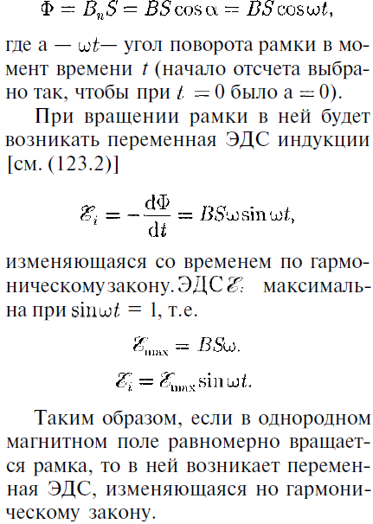
Количество индуцированного электричества
Явление электромагнитной индукции применяется для преобразования
механической энергии в энергию электрического тока.

Slide 10
Вихревые токи и их применение
Индукционный ток возникает нетолько в линейных проводниках, но и в массивных сплошных проводниках, помещенных в переменное магнитное поле. Эти токи оказываются замкнутыми в толще проводника и поэтому называются вихревыми. Их также называют токами Фуко — по имени первого исследователя. Токи Фуко, как индукционные токи в линейных проводниках, подчиняются правилу Ленца: их магнитное поле направлено так, чтобы противодействовать изменению магнитного потока, индуцирующему вихревые токи. Например, если между полюсами невключенного электромагнита массивный медный маятник совершает практически незатухающие колебания, то при включении тока он испытывает сильное торможение и очень быстро останавливается. Это объясняется тем, что возникшие токи Фуко имеют такое направление, что действующие на них со стороны магнитного поля силы тормозят движение маятника. Этот факт используется для успокоения {демпфирования) подвижных частей различных приборов.

Slide 11
Скин-эффект
Направление вихревых токов таково, что они противодействуют изменению первичного тока внутри проводника и способствуют его изменению вблизи поверхности.
Вследствие возникновения вихревых токов быстропеременный ток оказывается распределенным по сечению провода неравномерно — он как бы вытесняется на поверхность проводника. Это явление получило название скин-эффекта (от англ. skin — кожа) или поверхностного эффекта. Так как токи высокой частоты практически текут в тонком поверхностном слое, то провода для них делаются полыми.
Если сплошные проводники нагревать токами высокой частоты, то в результате скин-эффекта происходит нагревание только их поверхностного слоя. На этом основан метод поверхностной закалки металлов. Меняя частоту поля , он позволяет производить закалку на любой требуемой глубине.
.

Slide 12
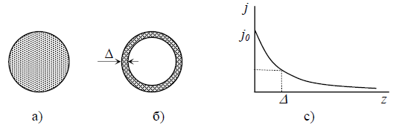
Поверхностный эффект в проводниках: а) сечение проводника при постоянном токе - плотность тока одинакова по всему сечению; б) сечение проводника в электрическом поле высокой частоты (заштрихована область протекания тока); с) зависимость плотности тока от расстояния до поверхности
Коэффициент увеличения сопротивления
Эта формула, очевидно, справедлива при сильно выраженном скин-эффекте.

Slide 13
Явление самоиндукции
В опытах Фарадея индукционный ток в катушке возникал вследствие изменения индукции внешнего магнитного поля. Американский физик Джозеф Генри в 1832 году впервые наблюдал возникновение индукционного тока при изменении тока, протекающего в самой катушке. Позднее это было названо явлением самоиндукции.
Самоиндукция – это явление возникновения ЭДС индукции в проводящем контуре при изменении в нем силы тока. Свойство контура обладать более или менее выраженным явлением самоиндукции характеризуется физической величиной, называемой коэффициентом самоиндукции или индуктивностью.

Slide 14
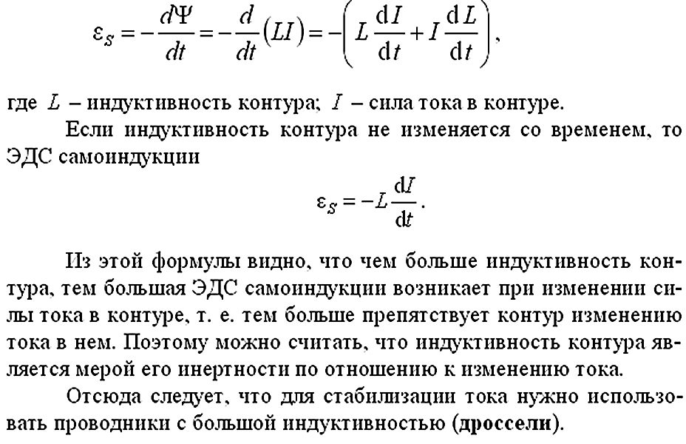
Динамическое определение индуктивности:

Slide 15
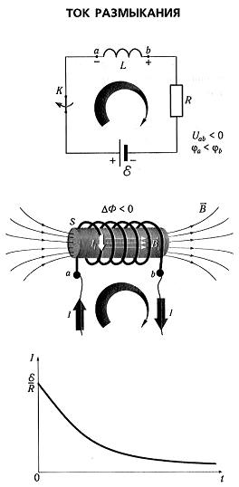
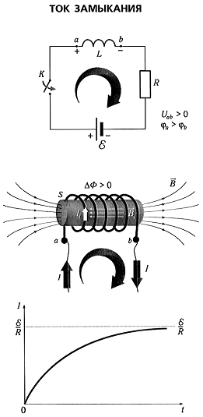
Примером явления самоиндукции являются экстратоки замыкания и размыкания. Согласно правилу Ленца индукционные токи, возникающие в контуре, направлены так, чтобы препятствовать изменению тока, текущего в цепи. Это приводит к тому, что установление тока при замыкании цепи и убывание тока при размыкании происходит не мгновенно, а постепенно. И, наоборот, при резком отключении тока он стремится сохраниться, что приводит к появлению большого значения эдс самоиндукции

Slide 16
Рассмотрим процесс выключения тока в цепи, содержащей источник тока с ЭДС, резистор сопротивлением R и катушку индуктивностью L. Под действием внешней ЭДС в цепи течет постоянный ток (внутренним сопротивлением источника тока пренебрегаем).
В момент времени t = 0 отключим источник тока. Ток в катушке индуктивностью L начнет уменьшаться, что приведет к возникновению ЭДС самоиндукции препятствующей, согласно правилу Ленца, уменьшению тока.

Slide 17
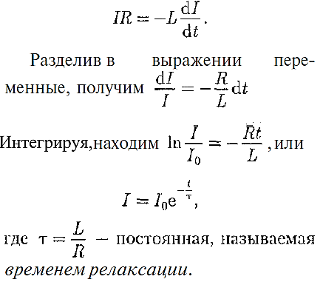
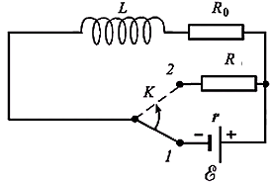
R>>R₀
При отключении источника
Зависимость тока от времени при замыкании в цепи, содержащей индуктивность:

Slide 18
Взаимная индукция. Взаимная индуктивность
Взаимной индукцией называют возникновение индукционного тока в замкнутом контуре (катушке) при изменении силы тока в соседнем контуре (катушке). Контуры при этом неподвижны друг относительно друга, как например, катушки трансформатора.

Slide 19
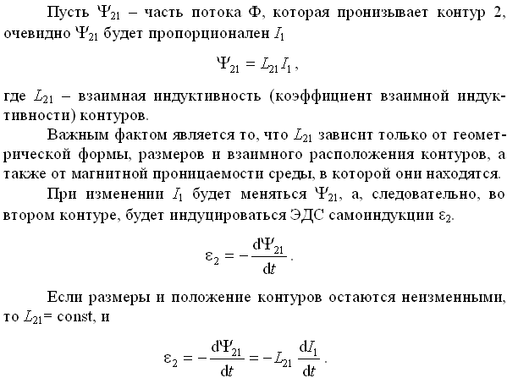
Пусть сила тока в первом контуре равна I₁, тогда Ф – поток магнитной индукции, создаваемый этим током

Slide 20
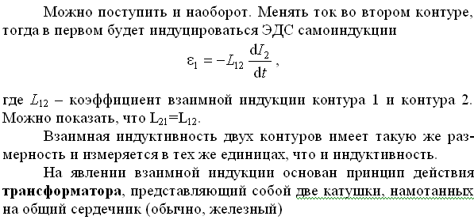
.

Slide 21
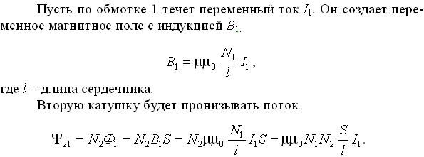
Аналогичные рассуждения позволяют вычислить коэффициент взаимной индукции:
L₂₁=L₁₂.

Slide 22
Следует заметить, что в общем случае нельзя утверждать, что L₁₂ = L₂₁. Действительно, магнитная проницаемость, входящая в выражение для коэффициентов L₁₂ и L₂₁, зависит от напряженности магнитного поля в сердечнике. Если N₁ ≠ N₂, то при пропускании одного и того же тока один раз по первой, а другой раз по второй обмотке, в сердечнике создаются поля разной напряженности H. Соответственно значения магнитной проницаемости в обоих случаях будут различными, поэтому при I₁ = I₂ численные значения L₁₂ и L₂₁ не совпадают.
Главное техническое применение трансформатора - в качестве устройства для повышения или понижения напряжения. Изменение напряжения определяется коэффициентом трансформации. Это величина, равная отношению напряжений в первичной и вторичной обмотке трансформатора:
Первичной обмоткой называется та в которой создается переменный ток, получаемый от генератора; во вторичной обмотке переменный ток возникает только из-за явления взаимной индукции.

Slide 23
Система уравнений Максвелла
1. Анализ явления электромагнитной индукции.
Потенциальное и вихревое электрические поля.
Первая пара интегральных уравнений Максвелла

Slide 24
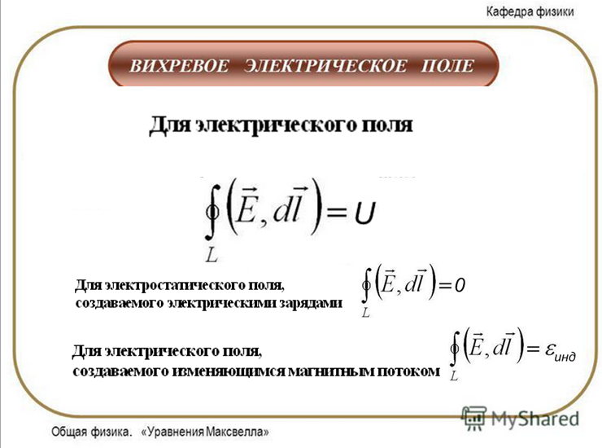
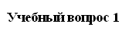

Slide 25
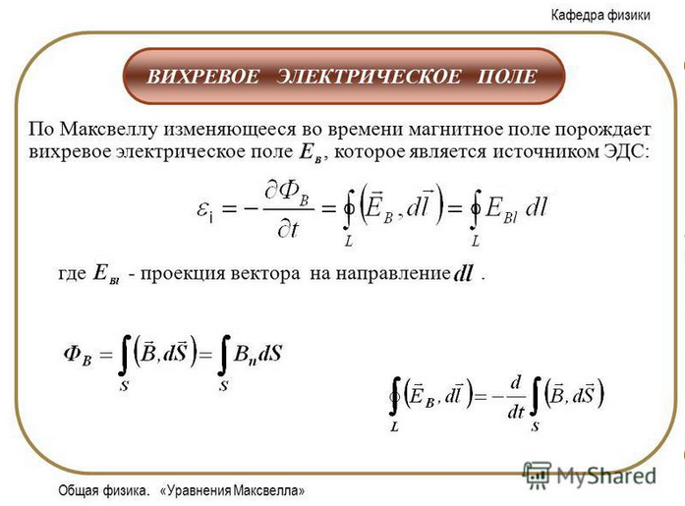

Slide 26
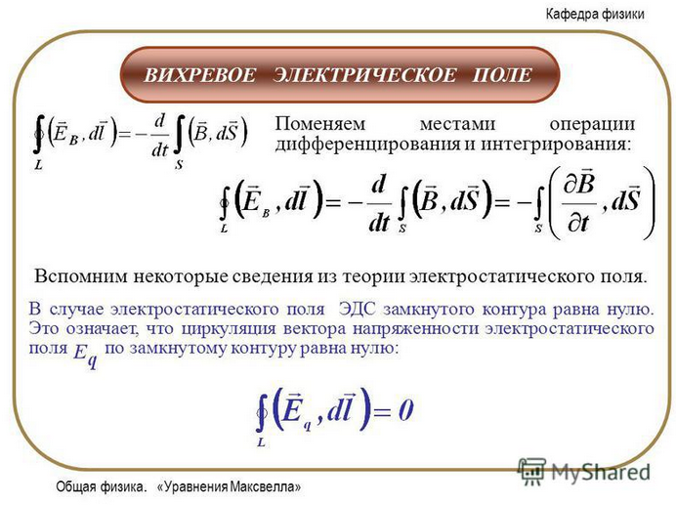
3

Slide 27
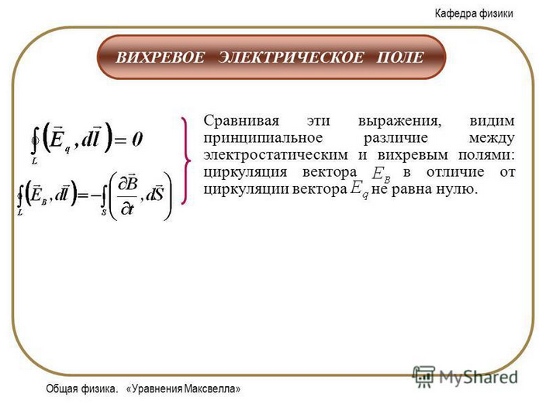
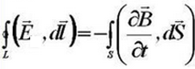
4

Slide 28
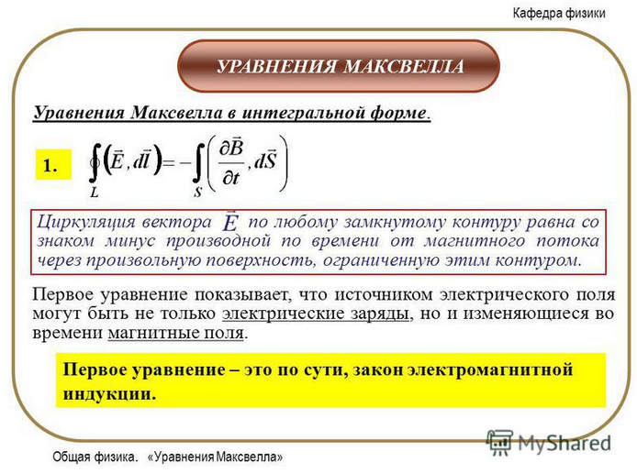
11

Slide 29
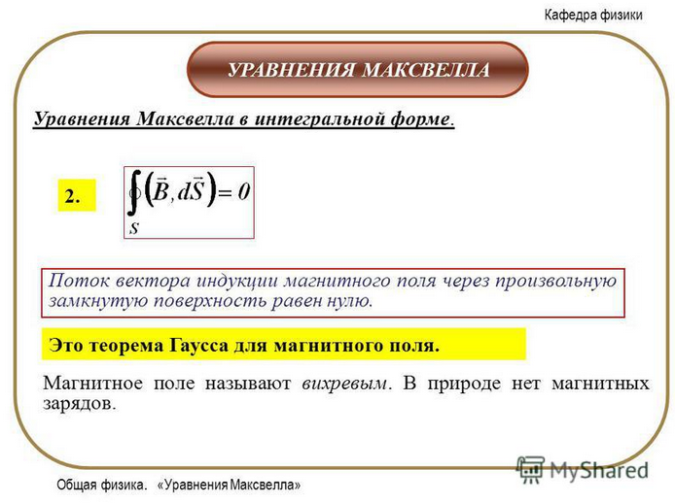
12

Slide 30
2. Возникновение магнитного поля при изменении электрического поля.
Ток смещения.
Вторая пара интегральных уравнений Максвелла

Slide 31
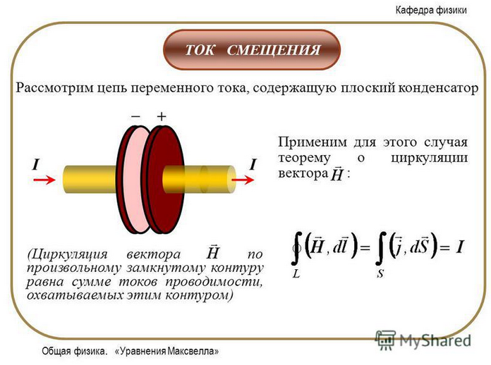
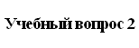
5

Slide 32
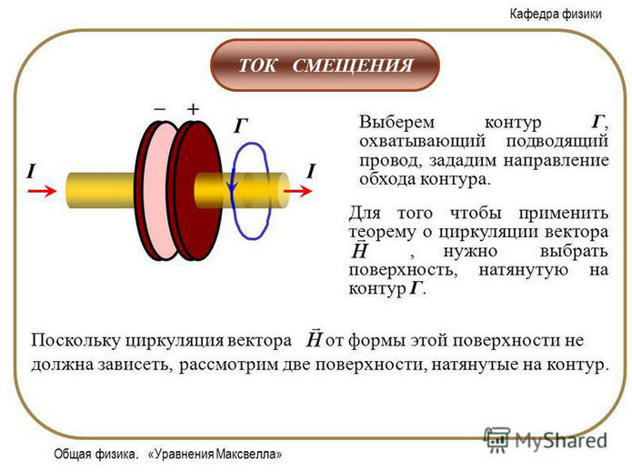
6

Slide 33
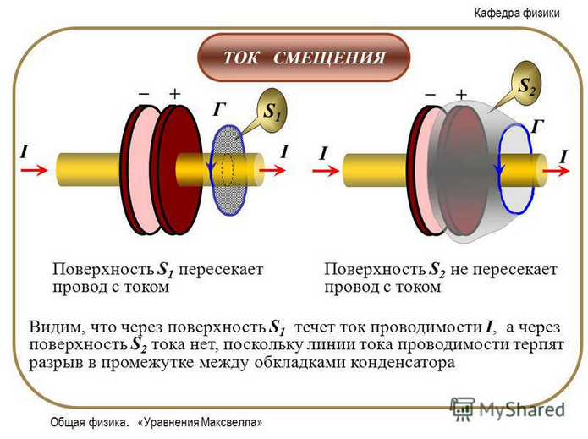
7

Slide 34
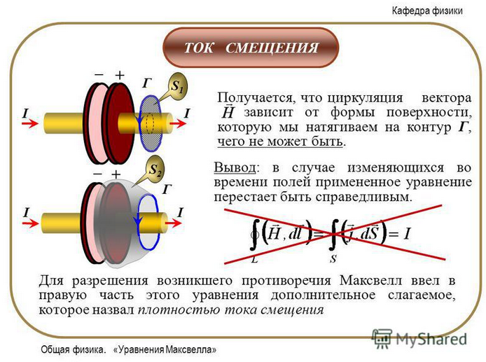
8

Slide 35
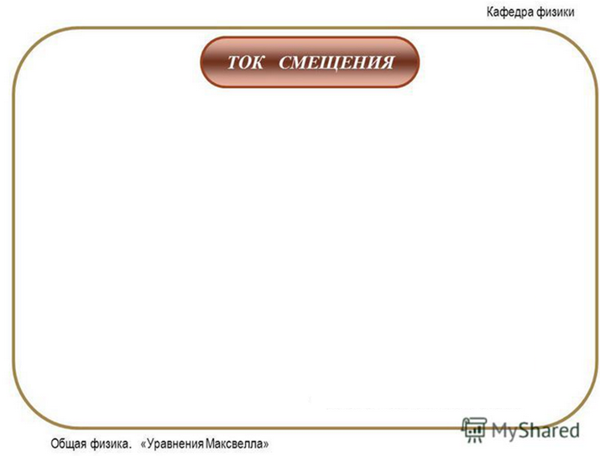
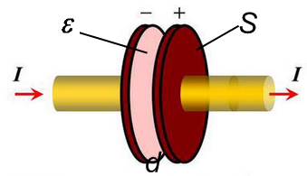
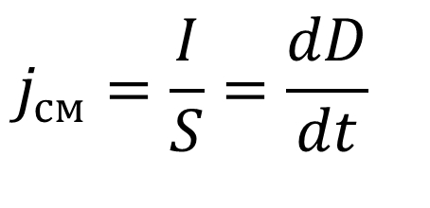
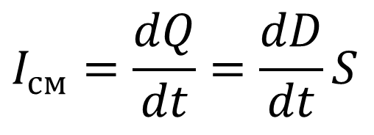
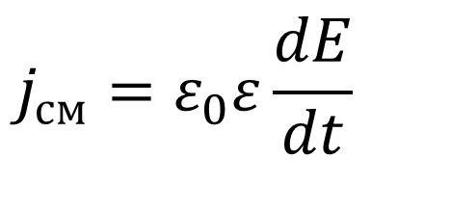
$$I_{см}=\frac{dQ}{dt}=\frac{dD}{dt}S$$
$$j_{см}=\frac{I}{S}=\frac{dD}{dt}$$
$$j_{см}=ε_{0}ε\frac{dE}{dt}$$

Slide 36
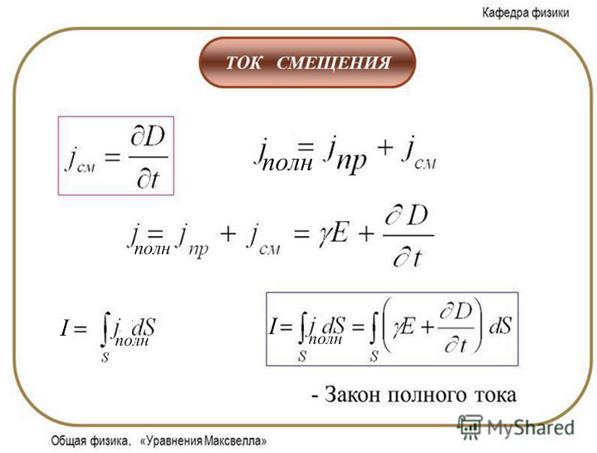

Slide 37
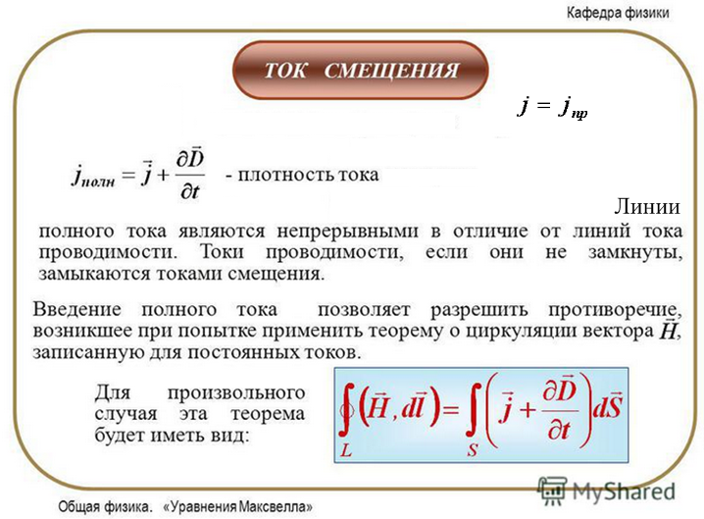
.

Slide 38
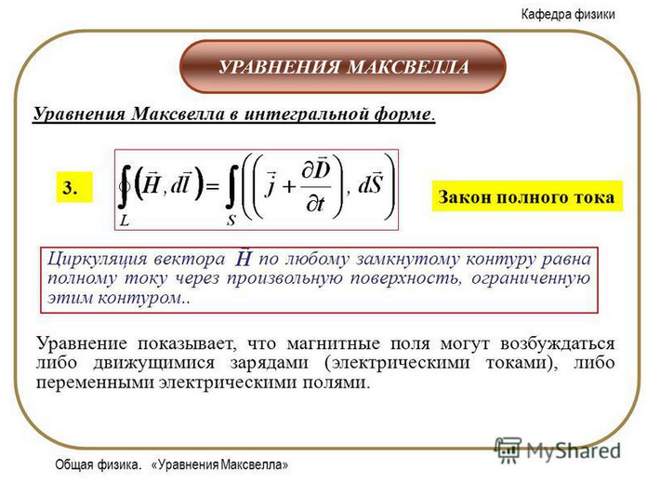
13

Slide 39
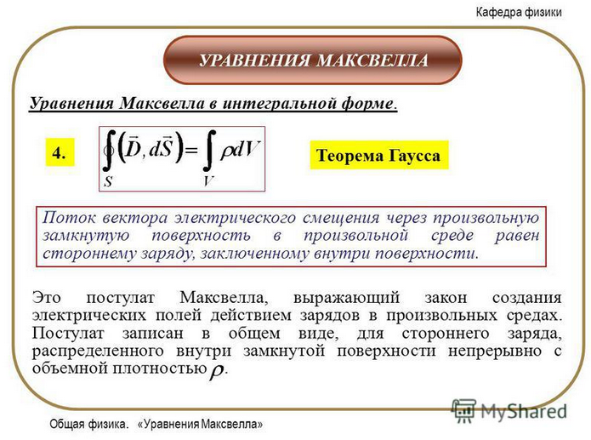
14

Slide 40
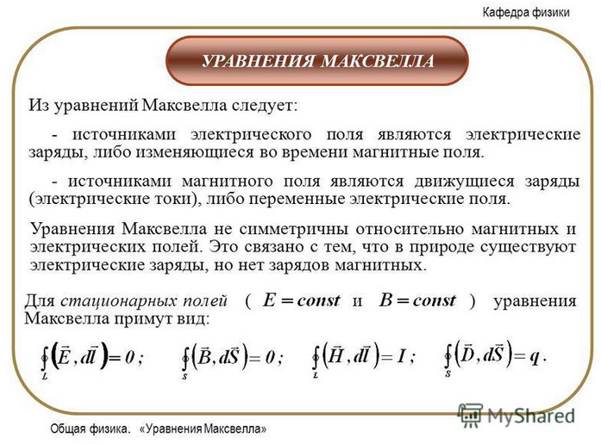
15

Slide 41
3. Уравнения Максвелла в дифференциальной форме
Математические операторы «ротор» и «дивергенция»
Уравнения Максвелла в дифференциальной форме
Материальные уравнения

Slide 42
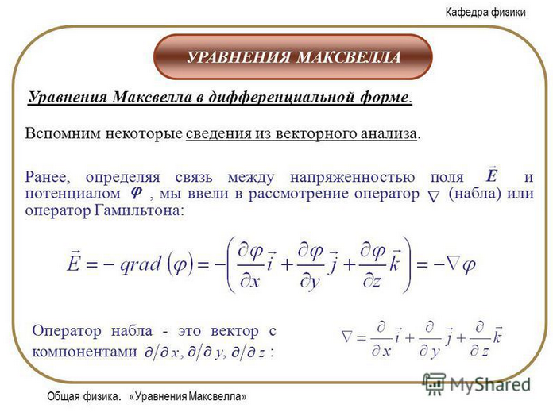
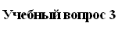
16

Slide 43
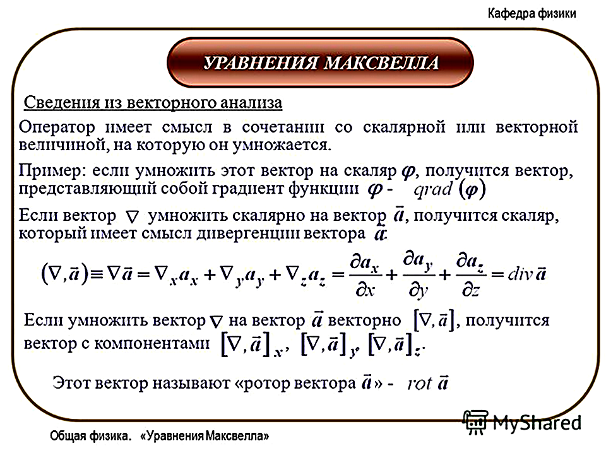

Slide 44
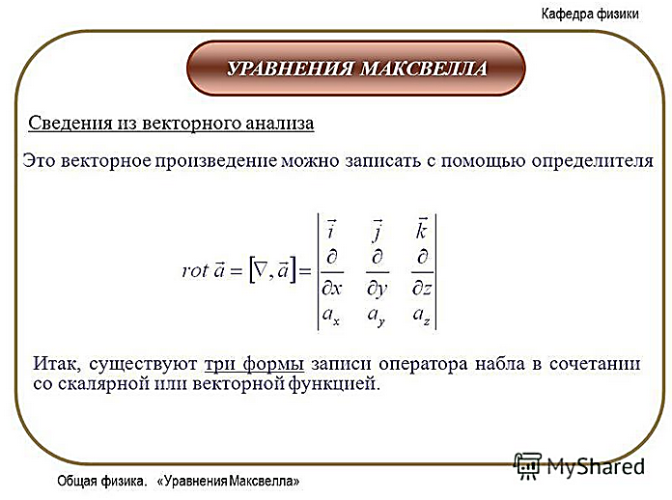
18

Slide 45
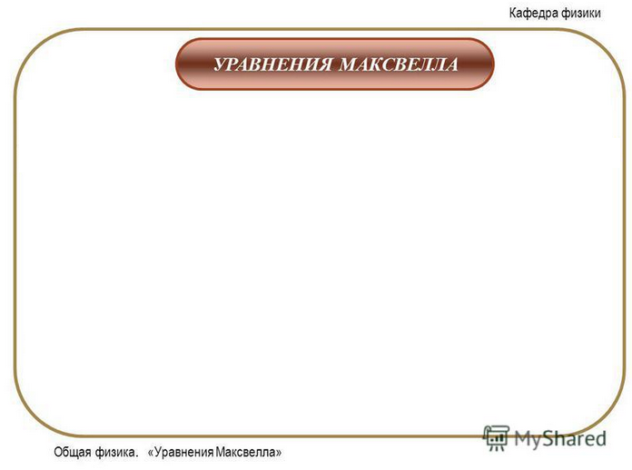
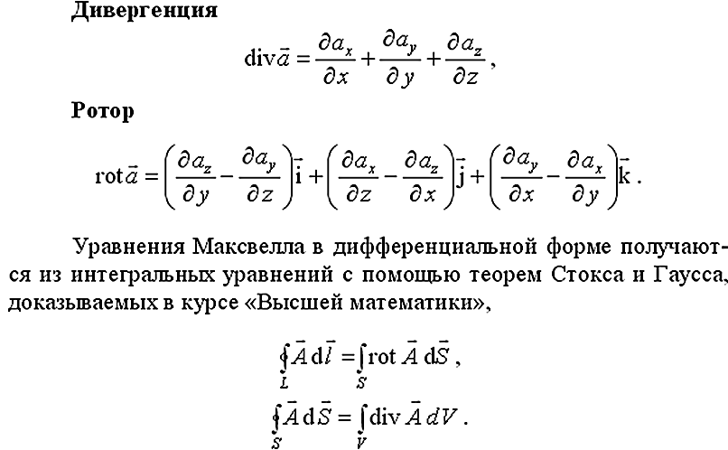

Slide 46
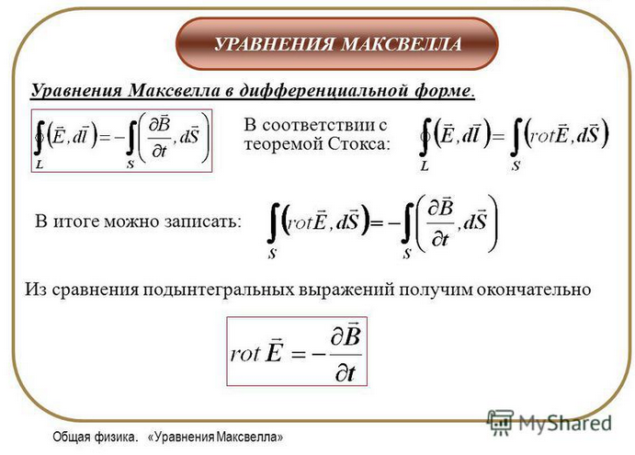
21

Slide 47
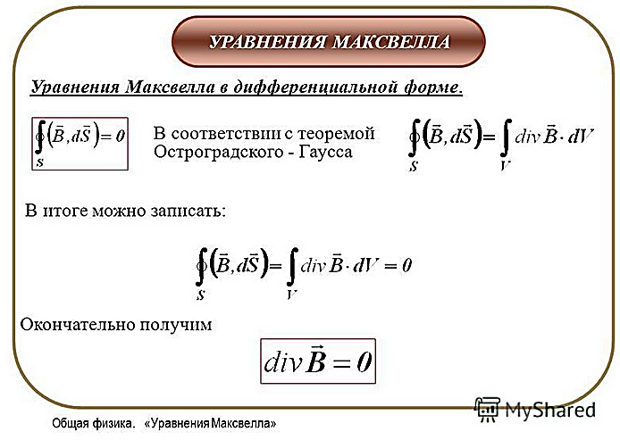

Slide 48
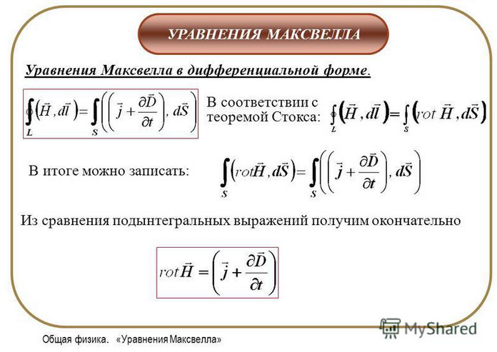

Slide 49
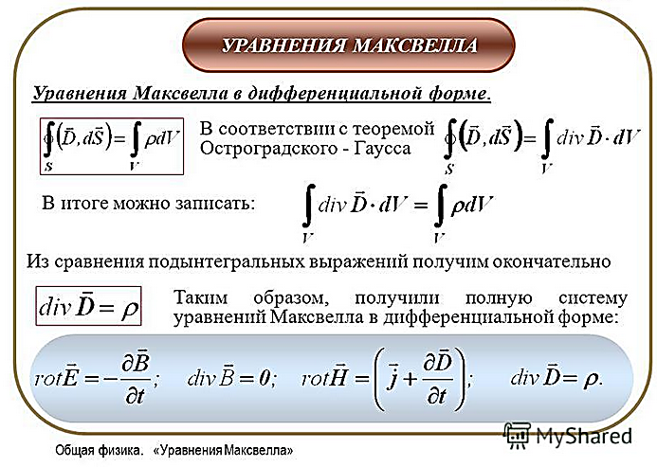

Slide 50
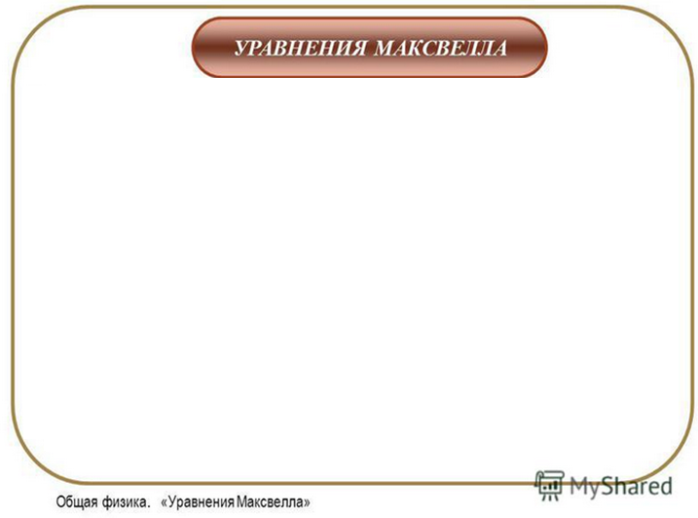
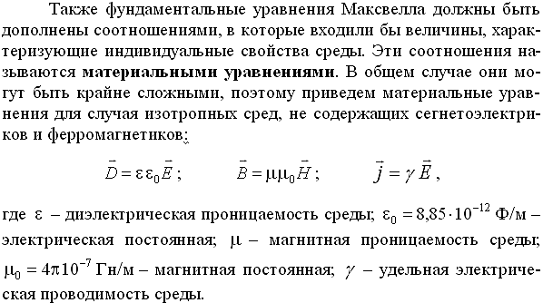

Slide 51


Slide 52


Slide 53

Заряд и разряд конденсатора

Slide 54



Slide 55


Slide 56


Slide 57


Slide 58


Slide 59


Slide 60


Slide 61


Slide 62


Slide 63


Slide 64


Slide 65


Slide 66


Slide 67


Slide 68


Slide 69


Slide 70

Переменный ток.2
Реактивное сопротивление.
Основные сведения о колебаниях в RLC – контуре

Slide 71


Slide 72


Slide 73


Slide 74


Slide 75


Slide 76


Slide 77


Slide 78


Slide 79


Slide 80
Спасибо за
внимание!
Notes:
80

